Slide 1
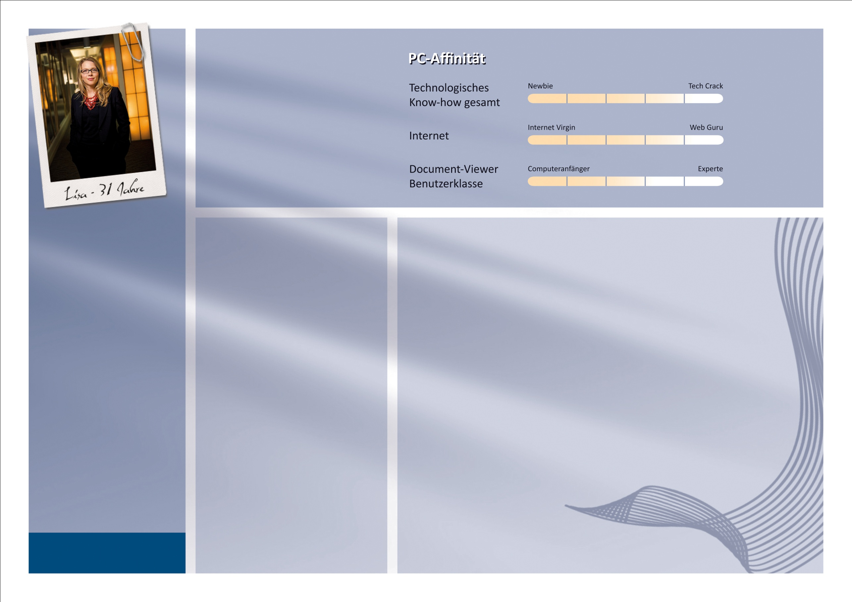

Werdegang:
Bildung:
Realschulabschluss
Höhere Handelsschule
Ausbildung Bankkauffrau
Tätigkeit:
-Halbtagsbänkerin (Commerzbank)
Länge im Job:
9 Jahre
Persönliches
Lisa Franken (31)
Beziehungsstatus:
Frisch geschieden
Eine Tochter (Maike, 6 Jahre)
Alleinstehend
Ex-Mann Jürgen(37 Jahre, Wochenend-
vater)
Hobbys
- Spazieren/Zoobesuche
Sprachen
- fließend: Deutsch
- gut: Englisch
Verhaltensweisen
Ungeduldig
Sehr sparsam, weil wenig Geld vorhanden ist
Sie pendelt viel zwischen Job/ Zuhause/ Schule von Maike/ Ex-Mann Jürgen
Besitzt seit einem Monat ein Smartphone(Firmenhandy)
Hat finanziell leichte Schwierigkeiten
Hat wenig Freizeit(hätte gerne mehr)
Versucht ihrer Tochter eine vielfalt von Freizeit-Aktivitäten zu bieten
Möchte bei Software(Apps) schnell ans Ziel gelangen

